Slide 1
Obrada transakcija, planovi izvršavanja transakcija, izolacija i zaključavanje kod PostgreSQL-a
Student:
Milan Stanković 1276
Mentor:
Prof. dr Aleksandar Stanimirović

Slide 2
Transakcije
Jedan od ključnih koncepta kod sistema za upravljane bazama podataka kojom se obezbeđuje konzistentnost podataka
Jedinica posla koju čine jedna ili više SQL naredbi koje izvršavaju odgovarajući skup akcija
Mogu sadržati operacije čitanja, pisanja, brisanja, ažuriranja ili njihove kombinacije nad podacima u tabeli
Neuspeh transakcija ni na koj način ne utiče na sadržaj baze podataka, jer u slučaju greške poništavaju se sve načinene izmene

Slide 3
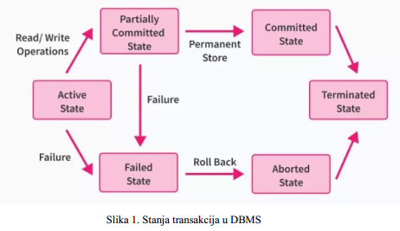
Stanja transakcije
Stanja kroz koja prolaze transakcije:
Aktivno (Active)
Delimično predano (Partially Commited)
Neuspešno (Failed)
Prekinuto (Aborted)
Izvršeno (Commited)
Završeno (Terminated)

Slide 4
ACID svojstva transakcije
Sistemi za upravljanje bazama podataka moraju da obezbede da sve transakcije ispunjavaju ACID svojstva, kako bi osigurali integritet podataka.
ACID svojstva:
Atomičnost (Atomicity) – sve akcije u transakciji se tretiraju kao jedna celina
Konzistentnost (Consistency) – Osigurava da transakcije unose promene u tabelu samo na unapred definisan način. Konzistentnost baze sledi iz izolacije i atomičnosti
Izolacija (Isolation) – osigurava da se istovremene transakcije koje se izvršavaju ne ometaju i ne utiču jedna na drugu
Trajnost (Durability) – Rezultati transakcija koje su uspšeno izvršene pamte se trajno u bazi, čak i u slučaju pada sistema.

Slide 5
Osnovne komande za kontrolu transakcija kod PostgreSQL
Begin (Begin Transaction, Start Transaction) – operacija koja eksplicitno označava početak transakcije.
Commit – Operacika koja označava da je transakcija u celini uspešno izvršena, i da neće biti poništena.
RollBack – signal za navođenje da je transakcija bila neuspešna i da su sve izvršene promene u bazi podataka poništene. Vraća podatke na prethodno definisanu tačku ili na stanje pre početka transakcije
SavePoint – definiše tačku u transakciji na koju se možemo kasnije vratiti, u slučaju pojave greške prilikom izvršavanja nekog dela transakcije i RollBack-a

Slide 6
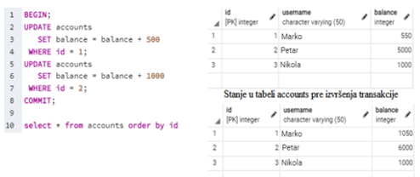
Primer uspešno izvršene transakcije kod PostgreSQL-a
Ukoliko se izvršava više od jedne naredbe u transakciji potrebno je koristiti Begin
Ukoliko se ne navedem početak transakcije naredbom Begin sistem neće moći da prepozna iskaz kao transakciju.
Nakon izvršenja naredbe commit transakcija je uspešno izvršena i nije više moguće izvršiti rollback.

Slide 7
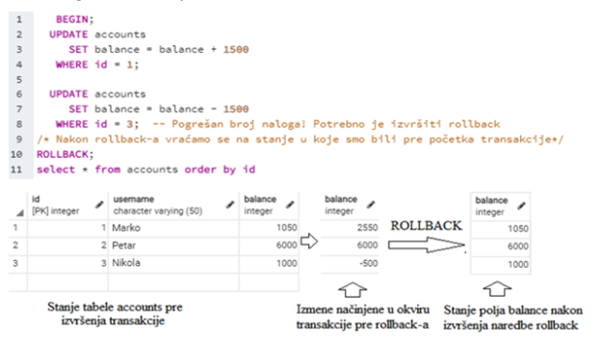
Primer transakcije poništene naredbom Rollback
Na ovom primeru pokazano je kako funkcioniše naredba rollback. Iako su izvršene određene promene nad podacima iz baze (pre izvršenja naredbe rollback), sve te promene biće poništene nakon izvršenja ove naredbe, odnosno podaci će biti vraćeni u stanje u kome su se nalazi pre početka transakcije

Slide 8
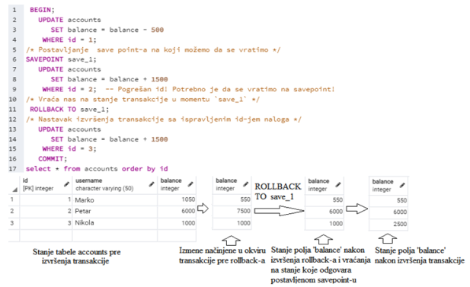
Primer korišćenja Savepointa
U ovom primeru u okviru transakcije kreiran je savepoint “save_1” u okviru koje se pamti stanje podataka koji su bili izmenjeni do tog trenutka. Kada dođe do greške prilikom izmene podataka možemo pozvati nardebu ROLLBACK TO save_1 čime ćemo poništiti sve izmene načinjene nakon savepoint-a save_1.

Slide 9
Konkurentnost kod transakcija
Konkurentnost se definiše kao mogućnost izvršavanja više zadataka istovremeno nad istim podacima
Problem nastaje kada više korisnika istovremeno pristupa bazi podataka, a najmanje jedan korisnik vrši ažuriranje podataka što može dovesti do nedoslednosti podatka.
Za održavanje konzistentnosti podataka PostgreSQL koristi MVCC (Multiversion Concurrency Control) , ali takođe se mogu koristiti eksplicitna zaključavanja i izolacije.
MVCC radi sa različitim verzijama podataka - prilikom izvršavanja transakcije koristi se verzija podataka kakva je bila u nekom prethodnom trenutku, čuvajući originalnu verziju od izmena.
Prednost MVCC–a u odnosu na standardna zaključavanja je to što obezbeđuje da lock-ovi stečeni za upite čitanja nisu u sukobu sa lock-ovima za upis podataka, tako da čitanje nikad ne blokira upis i obrnuto.

Slide 10
Izolacija transakcija kod PostgreSQL-a
Korišćenjem izolacije definiše se nivo do kojeg transakcija treba da bue izolovana od izmene podataka izvršenih od strane drugih konkurentnih transakcija.
Naredba kojom se postavlja nivo izolacije kod Postgre-a je:
SET TRANSACTION ISOLATION LEVEL uz navođenje imena željenog niova
U PostgreSQL-u možemo zahtevati bilo koji od četiri standardna nivoa izolacije transakcija, ali interno se primenjuju samo tri različita nivoa izolacije a to su:
Read commited – potrazumevani nivo izolacije kod PostgreSQL. Kada transakcija koristi ovaj nivo izolacije, upit Select vidi samo podatke izmenje pre nego što je upit počeo.
Repeatable read – drugi po jačini, transakcije vide samo podatke izmenjene pre nego što je upit počeo.
Serializable read – najviši nivo izolacije, gde su transakcije u potpunosti izolovane međusobno.
Postoji i četvrti nivo izolacije Read Uncommited ali se ne koristi kod Postgrea – pruža najniži nivo izolacije, gde transakcije nisu međusobno izolovane.

Slide 11
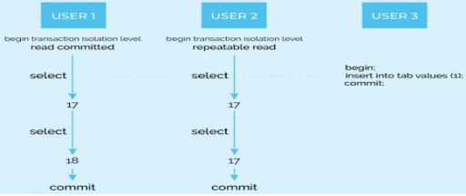
Izolacija transakcija kod PostgreSQL-a
Repeatable read je viši nivo izolacije u odnosu na Read Commited i garantuje da jednom pročitani podaci unutar transakcije ne mogu biti izmenjeni izvan transakcije dok se ona ne završi.
Primer različitih načina pristupa podacima u okviru transakcije koja koristi read commited i repetable read nivo izolacije.

Slide 12
Izolacija transakcija kod PostgreSQL-a
U zavisnosti od toga koji nivo izolacije koristimo u okviru transakcije mogu se javiti različite posledice.
Posledice koje se mogu javiti:
Dirty Read - Do dirty reada dolazi kada transakcija čita podatke koje je zapisala druga istovremena transakcija koja još uvek nije commit-ovana. Ovaj efekat se ne može javiti kod Postgre jer je posledica korišćenja Read uncommited niova izolacije, koji se ne koristi u PostgreSQL-u.
Nonrepeatable read – javlja se u slučaju kada transakcija ponovo čita podatke koje je prethodno pročitala i otkriva da su podaci modifikovani od strane druge transakcije.
Phantom read – Do Phantom read-a dolazi kada transakcija ponovnim izvršavanjem upita dobije skup redova koji zadovoljavaju uslov pretrage ali se taj dobijeni skup razlikuje od prethodno dobijenog izvršavanjem istog upita, što je posledica izvršene izmene nad tim podacima od strane druge transakcije.
Serialization anomalz – Rezultat uspešnog izvršenja grupe transakcija nije u skladu sa rezultatom dobijenim izvođenjem tih transakcija jedne po jedne, u različitom redosledu. Odnosno dolazi do nekonzistentnosti rezultata.

Slide 13
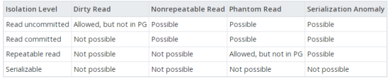
Izolacija transakcija kod PostgreSQL-a
Nivoi izolacije dostupni u PostgreSQL sa mogućim posledicama vezanim za te nivoe prikazani su u sledećoj tabeli:

Slide 14
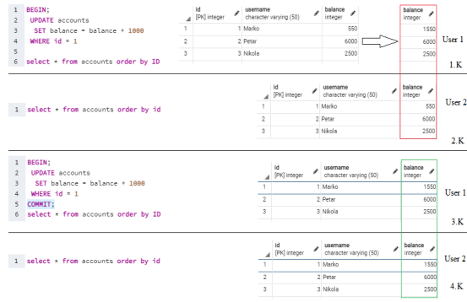
Izolacija transakcija kod PostgreSQL-a
Na sledećoj slici prikazaćemo primer pokušaja izazivanja Dirty read-a kod Postgre-a, pri čemu će transakcije koristiti podrazumevani nivo izolacije (Read commited, tako da nije potrebno postaviti nivo), i videti kako se sistem ponaša u ovom slučaju.
Pojava Dirty reada može izazvati i Phantom Reada, koji se može javiti kod Commited Read-a.

Slide 15
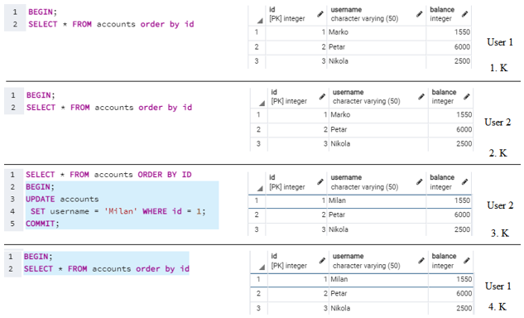
Izolacija transakcija kod PostgreSQL-a
Slučaj pojave Non-repeatable read-a, korišćenjem Read commited nivoa izolacije prikazan je na slici ispod:

Slide 16
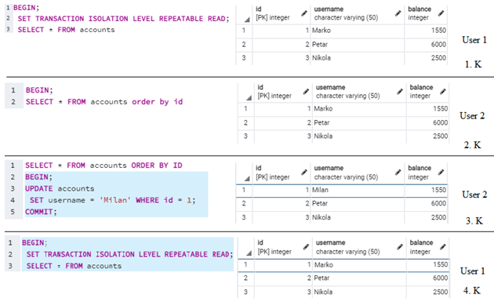
Izolacija transakcija kod PostgreSQL-a
Kako bi smo rešili problem Non-repeatable reada potrebno je pre izvršenja upita postaviti nivo izolacije na Repeatable read. PostgreSQL će tada osigurati da će drugo (ili bilo koje) čitanje takođe vratiti isti rezultat kao prvo čitanje.
Primer rešavanja Non-rešretable read-a prikazan je na slici:

Slide 17
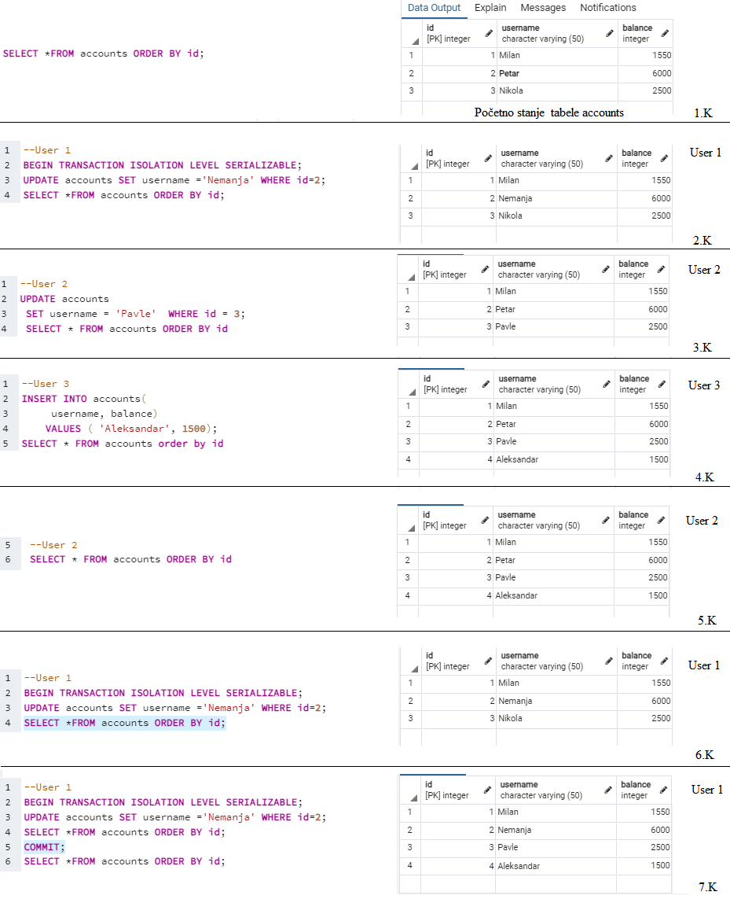
Izolacija transakcija kod PostgreSQL-a
Primer upotrebe Serializable nivoa izolacije unutar transakcije prikazan je na slici ispod:

Slide 18
Eksplicitna zaključavanja kod PostgreSQL-a
PostgreSQL obezbeđuje različite režime zaključavanja radi upravljanja istovremenih pristupa podacima u tabelama.
Neka zaključavanja mogu biti izazvana implicitno od strane PostgreSQL-a, prilikom pokretanja nekog upita, dok neka zaključavanja su eksplicitna, izazvana od strane korisnika.
Naredba koja se koristi za eksplicitno zaključavanje tabele je:
Lock table name_of_table IN [Mode of locking] [NOWAIT]
PostgreSQL podržava tri mehanizma zaključavanja:
Table level lock (zaključavanje na nivou tabele)
Row level lock (zaključavanje na nivu reda)
Advisory Locks – zaključavanje na nivou aplikacije
Ovi režimi se mogu koristiti za zaključavanja u situacijama kada MVCC ne daje željni efekat

Slide 19
Zaključavanje nivou tabele (Table level locks)
Table-level locks su automatski izazvana zaključavanja od strane PostgreSQL-a, ali mogu biti izazvana i eksplicitno korišćenjem LOCK komande, i kao što sam naziv govori radi na nivou cele tabele.
Dostupni režimi zaključavanja na nivou tabele kod PostgreSQL-a su:
ACCESS SHARE – Naredba SELECT izaziva zaključavanje ovog tipa, odnosno svaki upit koji samo čita podatke iz tabele
ROW SHARE – Ovaj režim koristi se prilikom izvršavanja naredbi SELECT FOR UPDATE i SELECT FOR SHARE.
ROW EXCLUSIVE – Koristi se prilikom izvršavanja naredbi UPDATE, DELETE i INSERT. U konfliktu je sa režimima SHARE, SHARE ROW EXCLUSIVE, EXCLUSIVE, i ACCESS EXCLUSIVE.

Slide 20
Zaključavanja na nivou tabele
SHARE UPDATE EXCLUSIVE – Ovaj model štiti tabelu od konkurentnih izmena i vakuma. Koristi se kod naredba VACUMM, ANALYZE, CREATE INDEX CONCURRENTLY i nekih oblika ALTER TABLE naredbi.
SHARE – Koristi se kod CREATE INDEX naredbe. Štiti tabelu od konkurentnih izmena podataka.
SHARE ROW EXCLUSIVE – Ovaj režim štiti tabelu od istovremenih izmena podataka i samoisključiv je, tako da ga može držati samo jedna sesija istovremneo. Izazivaju ga naredbe CREATE TRIGGER i neki oblici ALTER TABLE naredbe.
EXCLUSIVE - Samo operacije čitanja mogu da se pridruže paralelno transakciji koja koristi ovaj režim zaključavanja. Koristi se kod REFRESH MATERIALIZED VIEW CONCURRENTLY naredbe.
ACCESS EXCLUSIVE – Koristi se kod naredba ALTER TABLE, DROP TABLE, TRUNCATE, REINDEX, CLUSTER, VACCUM FULL i REFESH MATERIALIZED VIEW. Ovo je podrazumevani režim zaključavanja za LOCK TABLE naredbu koja ne specificira konkretni režim.

Slide 21
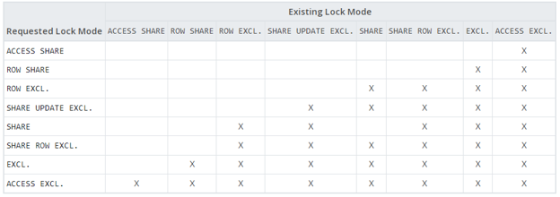
Zaključavanje na nivou tabele
Na slici ispod prikazani su međusobni konflikti između režima za zaključavanja na nivou tabele:

Slide 22
Zaključavanja na nivou reda (Row level locks)
Transakcija može držati međusobno konfliktna zaključavanja u istom redu, čak i u različitim podtransakcijama, ali osim toga dve transakcije nikad ne mogu zaključati isti red koristeći međusobno konfliktne režime.
Zaključavanja na nivou reda se oslobađaju na kraju transakcije ili tokom vraćanja na Savepoint, isto kao kod zaključavanja na nivou tabele.
Režimi zaključavanja na nivou reda:
FOR UPDATE
FOR NO KEY UPDATE
FOR SHARE
FOR KEY SHARE

Slide 23
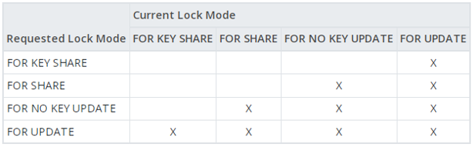
Zaključavanja na nivou reda
FOR UPDATE – Dovodi do toga da redovi koji su preuzeti naredbom SELECT budu zaključani kao da je reč o slučaju ažuriranja. Ovo ih sprečava da budu zaključani, modifikovani ili obirsani od strane drugih transakcija, dok se trenutna transakcija ne završi.
FOR NO KEY UPDATE – Ponaša se slično kao FOR UPDATE, ali je manje restriktivna. Ovaj režim zaključavanja neće blokirati SELECT FOR KEY SHARE naredbe koje pokušavaju da ostvare zaključavanje na istim redovima.
FOR SHARE – Dozvoljava drugoj transakcijia da obezbede isti tip zaključavanja ali ne može modifikovati ili brisati selektovane redove, ili obezbediti neki od exclusive lock-ova nad tim podacima. Primer SQL naredba koja izaziva shared zaključavanje na nivou reda navedena je ispod: select * from table where id > 10 and id < 15 FOR SHARE;
FOR KEY SHARE – Ponaša se slično kao FOR SHARE, ali je manje restriktivn
U tabeli pored prikazani su međusobni konflikti između režima za zaključavanja na nivou reda

Slide 24
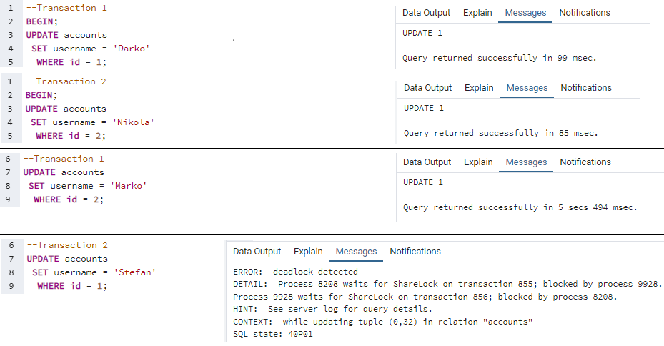
DeadLock-ovi (Zastoji)
U istovremenim sistemima gde su resursi zaključani, dva ili više procesa mogu završiti u stanju u kojem svaki proces čeka na drugi, ovo stanje se naziva zastoj ili DeadLock
PostgreSQL detektuje DeadLock, zaustavlja jednu od transakcija koje su izazvale zastoj, dozvoljavajući drugoj (ili drugim) transakcijama da se izvrše.

Slide 25
Advisory Locks (Zaključavanja na nivou aplikacije)
PostgreSQL Advisory Locks su zaključavanja na nivou aplikacije koja se eksplicitno zaključavaju i otključavaju pomoću koda aplikacije korisnika.
Mogu biti ostvarena na nivou sesije ili na nivou transakcije:
Nivo sesije znači da se zaključavanje dobija za povezivanje sa bazom podataka. Zahtevi za zaključavanje se mogu gomilati, tako da koliko puta se zatraži zaključavanje u okviru iste veze, toliko puta je potrebno obaviti otključavanje pre nego što druga veze budu mogle da pristupe.
Zahtevi za za zaključavanje na nivou transakcije se, s druge strane, automatski otključavaju nakon završetka transakcije. Ovo ponašanje je često pogodnije od ponašanja na nivou sesije za kratkoročno korišćenje advisory lock-a.

Slide 26
Zaključavanja na nivou aplikacije
Sintaksa koja se koristi za dobijanje zaključavanja kod Advisory lock-a :
pg_try_advisory_lock(key); - Ovo je funkcija koju koristi Postgre, kojom se pokušava da se obezbedi zaključavanje. Ako je zaključavanje uspešno dodeljeno, Postgre će vratiti kao rezultat “true”, uspurotnom će vratiti “false” ako zaključavanje nije dodeljeno. Argument Key je indetifikator za zaključavanje.
Sintaksa koja se koristi za oslobađanje obezbeđenog zaključavanja kod Advisory lock-a:
Select pg_advisory_unlock(n)– Pozivanjem ove funkcije biće oslobođena jedna rerferenca za zaključavanje čiji je id = n.
Select pg_advisory_unlock_all() – Pozivanjem ove funkcije oslobodiće se svi advesory lock-ovi koje su se koristili u trenutnoj sesiji u kojoj su bili zauzeti.

Slide 27
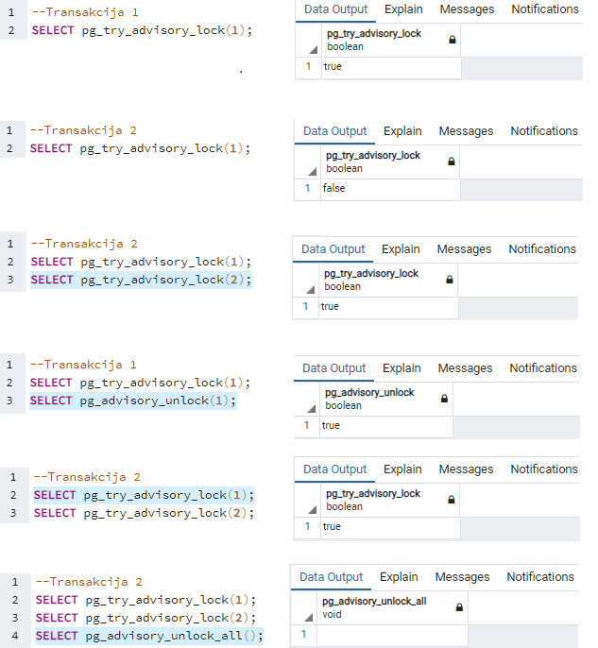
Zaključavanja na nivou aplikacije
Primer pribaljanja zaključavanja i otključavanje kod Advisory lock-a prikazan je na slici pored:

Slide 28
Zaključak
Ključna stvar prilikom razvoja aplikacija i baze podataka je da se olakša pristup zajedničkim podacima velikom broju korisnika u isto vreme, ali je potrebno obezbediti konzistentnost podataka.
PostgreSQL nudi mehanizme koji su zaduženi za održavanje podataka u konzistentnom stanju
Upotrebom transakcija, korisniku se pruža mogućnost potpune kontrole načina na koji će se pristupati podacima u bazi, stavljajući mu na raspolaganje različite mehanizme za izolaciju i zaključavanje podataka.
U okviru ovog rada teorijski smo obradili sve ove navedene pojmove, uz navođenje nekih konkretnih primera i slučajeva korišćenja, pružajući uvid u to kakve sve mogćnosti pruža PostgreSQL sistem svojim korisnicima, kako bi obezbedili konzistentnost podataka.

Slide 29
HVALA NA PAŽNJI!

